Slide 1
更多优化

Slide 2
有很很多优化问题没有什么套路可以解
问题难以线性化，
被优化的函数十分不连续，没有办法求梯度等等
没有什么好办法，只能考试试

Slide 3
但是你不可能把所有的情况都试一遍
如果问题比较简单，你完全可以把所有的可行解全部找一遍，
一些看似十分简单的问题，要把所有的答案是一边，即使用世界上最快的计算机，在宇宙灭亡之前也不可能把所有的解算一遍。
这个时候只能通过一定的搜索，找到一个足够好的解，就完事了。

Slide 4
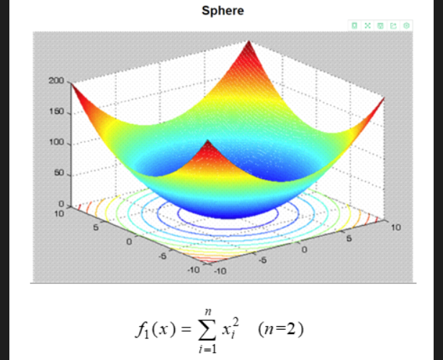
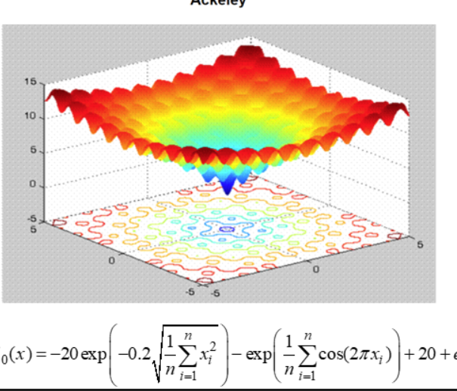
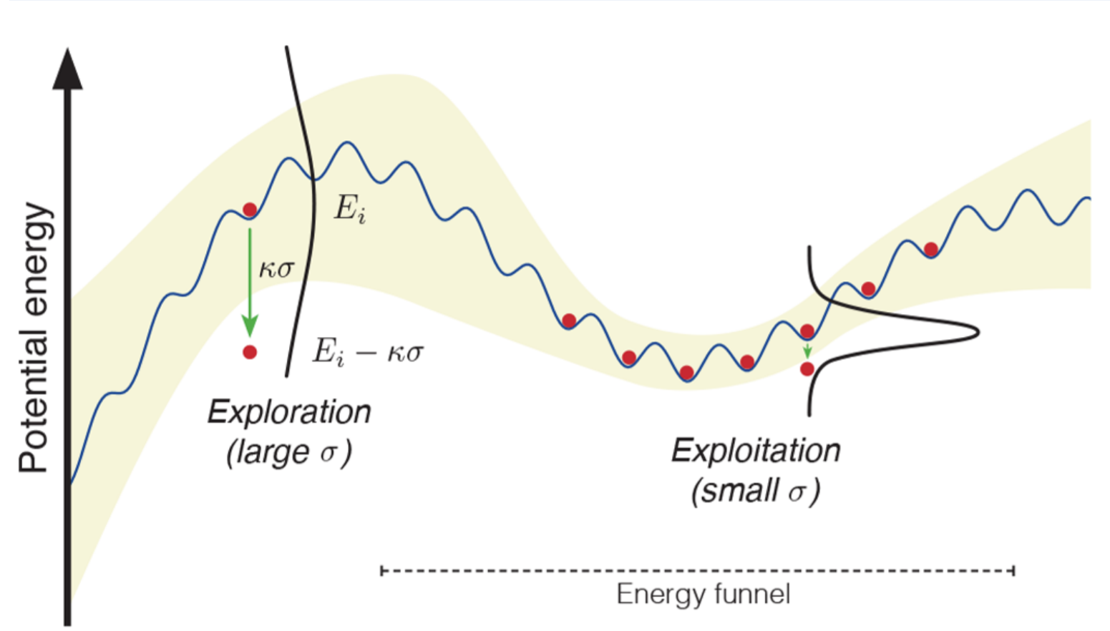
exploration and exploitation dilemma

Slide 5
遗传算法
基于自然选择和基因遗传学原理，借鉴了生物进化优胜劣汰的自然选择机理和生物界繁衍进化的基因重组、突变的遗传机制的全局自适应概率搜索算法。

Slide 6
遗传算法基本套路
定义一种染色体编码
就是用一种向量描述一个问题的解
定义适应度函数
就是定义一个函数，计算这个解的好坏
定义遗传算子产生下一代，例如杂交、突变
就是定义一个函数对好的解进行一些微小改动，或着把两个好的解结合一下
自然选择过程
就是顶一个函数，选出好的解，然后再用这些好的解产生下一代（每代个体数要一样）
不断重复上面的过程不断进化，直到找到足够好的解，
N代以后停止
或着个体适应度增加小于设定值

Slide 7
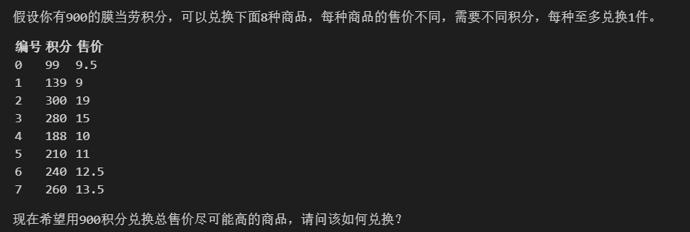
考虑背包问题

Slide 8
定义一种染色体编码 就是用一种向量描述一个问题的解
最常用的试2进制编码
0 1 1 0 1 1 0 1
0 1 2 3 4 5 6 7
还有整数编码
4 6 2 8 7 1 1 2
0 1 2 3 4 5 6 7

Slide 9
适应度函数
好的分就高
如果有限制条件，不满足限制条件的，直接杀死

Slide 10
产生下一代
杂交
11101010
10101100
11101100
10101010
变异
11101100
10101000

Slide 11
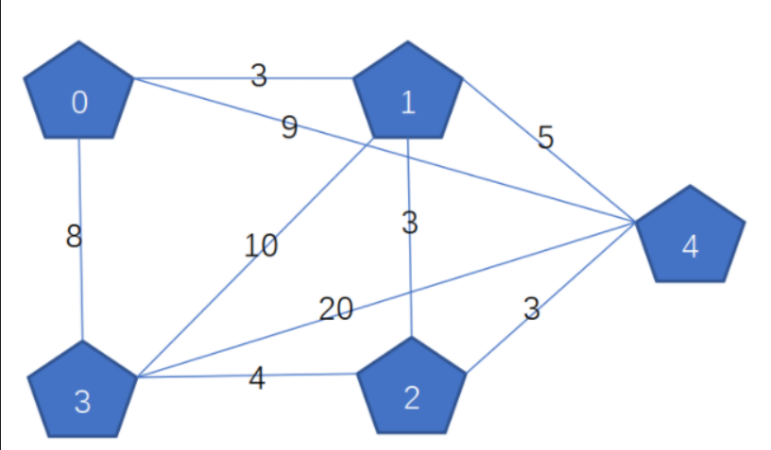
蚁群算法
蚁群算法一般是求一个图的最短路径类的问题的
旅行商问题(Travelling salesman problem, TSP)
一个售货员必须访问n个城市，恰好访问每个城市一次，并最终回到出发城市。售货员从城市i到城市j的旅行费用是一个整数，旅行所需的全部费用是他旅行经过的的各边费用之和，而售货员希望使整个旅行费用最低。

Slide 12
蚁群算法
蚁群算法试模拟一群蚂蚁找食物的时候，每只蚂蚁会乱跑，但是找到失误了的会留下信息素，其他的蚂蚁就会个更倾向于走这条路

Slide 13
蚁群算法基本套路
一轮开始：随机在不同的节点上放置蚂蚁
蚂蚁随往没去过的节点爬，直到爬完所有节点
蚂蚁选择下一个要去的节点有以下几个原则：
1. 每个能走的路径分配一个概率，选择哪条路按照概率随机
2. 去下一个节点的路程越短，选择的概率越高
3. 这条路径上留下的信息素越多，选择的概率越高
所有的蚂蚁爬完以后，计算他们总路径的长度
总路线短的蚂蚁，留下的信息素越多
上一轮留下的信息素会挥发掉一些
开始下一轮，重复以上过程，指导每轮最短路径不在减少，或者轮数达到上限

Slide 14
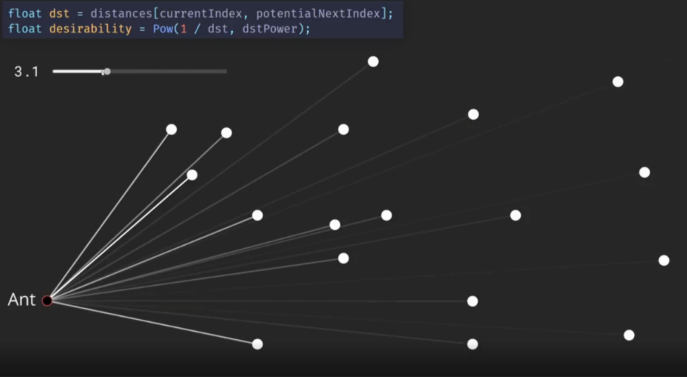

Slide 15
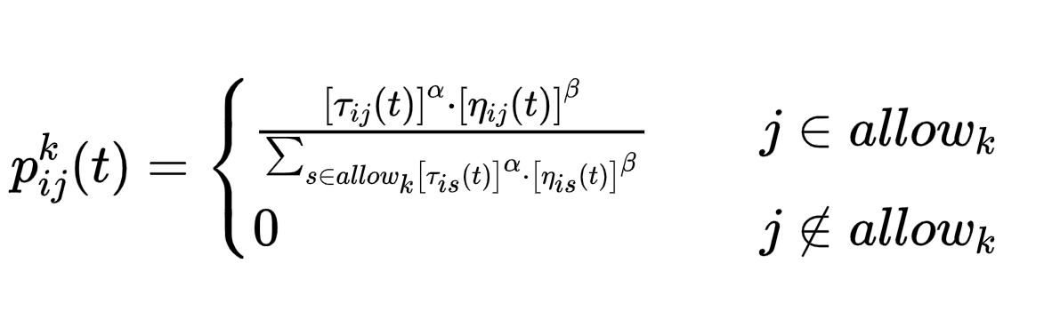
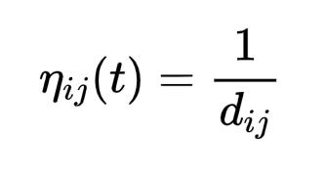
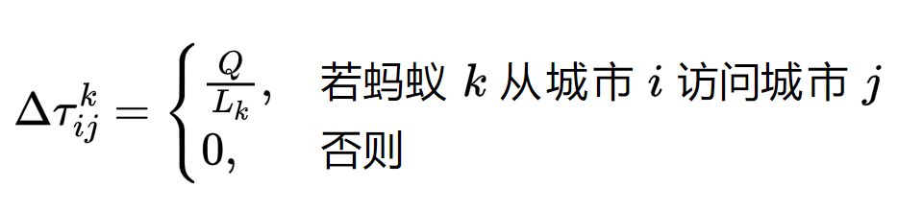
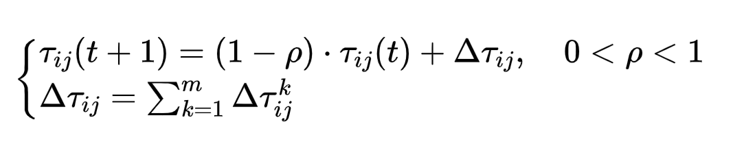
这里加些公式
以TSP问题为例，设整个蚁群蚂蚁数量为m，城市数量为n，城市i和城市j之间的距离 d_{ij}(i,j=1,2,⋯,n)，t时刻 城市i与城市j连接路径上的信息素浓度为 τ_{ij}(t) 。

Slide 16
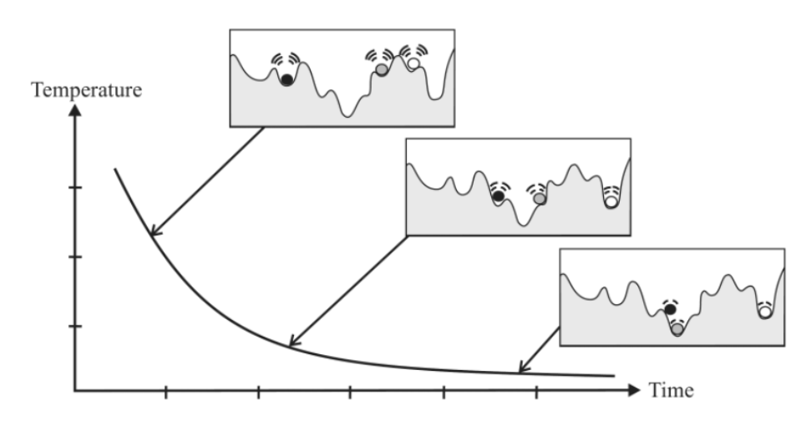
模拟退火
其实和什么退火没毛线关系
就是一种EE问题的平衡
用一个温度下降曲线来表示系统对探索的欲望，系统一开始，温度很高所以倾向于探索，随着迭代次数的增多，系统越来越不倾向于探索，exploitation
接收一个新的解：
ΔE<0则接收该新解，否则 概率exp(−ΔE/T)接受

Slide 17
模拟退火的套路
1. 最开始产生一个解，计算他的cost
2. 对这个解产生一个随机的扰动，得到一个新的解
3. 计算新的接的cos减去上一个Cost，得到ΔE
4. 按照ΔE和概率选择时候接收这个新的解
5. 2-4迭代L次
6. 按照预设的规律降低T
7. 从2开始重复这个过程，指导系统达到停止温度。

Slide 18
粒子群算法
这是一种搜索算法，利用群体智慧知道某一个个体想最优的方向前进

Slide 19
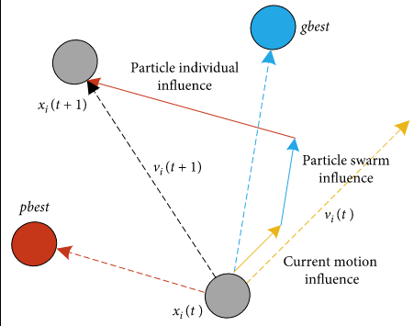
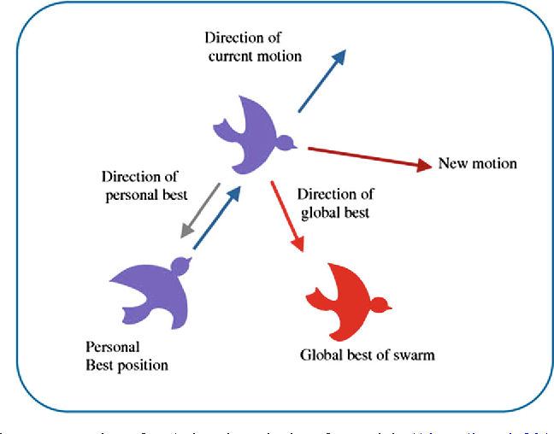
粒子群算法

Slide 20
粒子群算法基本套路
初始化为一群随机粒子（位置和速度），
按照下面的公式更新每个粒子的位置
其中，w称为惯性权重，
c1和c2为两个大于0的常系数，称为加速因子。
rand()为\[0,1\]上的随机均值函数。
xd为粒子当前位置，pd为粒子历史最好位置，pgbest为全体粒子所经过的最好位置，vd为粒子速度

Slide 21
粒子群算法基本套路

